Slide 1
Analýza potřebnosti a dostupnosti adiktologických služeb – Olomoucký kraj
Benjamin Petruželka, Kryštof Hanzlík, Miroslav Barták, Alica Brendzová, Hana Fidesová, Renáta Habiňáková, Elizabeth Nováková

Slide 2
Úvod
Vítáme aktivitu a ochotu investovat peníze olomoucké protidrogové koordinátorky a Olomouckého kraje
Analýza je podstatným nástrojem pro politické rozhodování v rámci tvorby sítě služeb.
Podstatné je, aby se součástí tohoto politického rozhodování stala dostupná evidence, která umožní učinit informovaná rozhodnutí v rámci tzv. evidence-based policies (politikách založených na důkazech).
Doufáme tedy, že tento materiál bude sloužit jako podklad k diskuzím o síti adiktologických služeb, které povedou k jejímu rozvoji.

Slide 3
Jak jsme tento podklad zpracovali?
Postup výzkumu byl schválen etickou komisí NMS, č. j.: EKNMS-5/2024.
Analýza byla zpracována na základě provedení:
sekundární analýzy dat (ÚZIS, stávající výzkumy…),
kvalitativních rozhovorů s lokálními experty a aktéry,
kvalitativních rozhovorů s klienty adiktologických služeb,
Expertní Delfi skupiny (odhad potřebnosti služeb).
Podrobnosti můžeme probrat v diskuzi či jsou ve zprávě
Nejextenzivnější sběr dat a nejrozsáhlejší zpráva (mezi ostatními kraji, které mají zpracovanou analýzu)

Slide 4
Závislostní chování: shrnutí

Slide 5
Závislostní chování
Tabulka LDR v krajích České republiky (převzato z Chomynová et al., 2023)
Kraj | Počet LDR | Počet LDR na tisíc obyvatel ve věku 15-64 let | Počet uživatelů opioidů | Počet uživatelů metamfetaminu | Počet Injekčních uživatelů
Praha | 10900 | 12,52 | 5800 | 5100 | 10800
Středočeský | 3300 | 3,6 | 500 | 2700 | 3000
Jihočeský | 2700 | 6,5 | 500 | 2200 | 2400
Plzeňský | 2500 | 6,53 | 400 | 2100 | 2300
Karlovarský | 1300 | 6,93 | < 50 | 1300 | 1200
Ústecký | 6500 | 12,53 | 900 | 5500 | 6000
Liberecký | 2300 | 8,23 | < 50 | 2000 | 2100
Královéhradecký | 1100 | 3,22 | 100 | 1000 | 1000
Pardubický | 800 | 2,5 | < 50 | 800 | 700
Vysočina | 1500 | 4,5 | 100 | 1400 | 1200
Jihomoravský | 4400 | 5,75 | 600 | 3800 | 4000
Olomoucký | 2500 | 6,21 | < 50 | 2400 | 1800
Zlínský | 1700 | 4,65 | < 50 | 1700 | 1500
Moravskoslezský | 5200 | 6,92 | 100 | 5000 | 4800
Celkem ČR | 46500 | 6,82 | 9300 | 37200 | 42700
Z hlediska prevalence závislostního chování spíše průměrná pozice v ČR
Notes:
Na republikovém průměru

Slide 6
Rizika a trendy
Uzavírání drogových scén a horší dostupnost marginalizovaných skupin (terénní práce, “peer pracovníci”)
Děti a mládež: zhoršování duševního zdraví a rizikového chování

Slide 7
Rizika a trendy
On-line hazardní hraní (věnovat pozornost při tvorbě sítě služeb a podporovat projekty)
Slovy respondentů: “ (…) když jsem začínal, tak asi nebylo vůbec online sázení (…) Takže se to potom zhoršilo tady tím trendem, když se v uvozovkách všechno zjednodušilo, že svoje peníze pošlete během vteřiny na herní konto. Dřív jsem musel normálně docházet na pobočku a bylo to všechno komplikovanější, ale asi lepší pro gamblery. Teďka je to fakt tak snadný, že se dá prohrát velký peníze během chvilky. Takže tady v tomhle trendy byly, ale spíš ke škodě hráčů nebo závislým lidem a ku prospěchu těm pobočkám, společnostem. Takže vnímal jsem potom, v tomhle trendy jsou asi neustále nějaký, aj, že je čím dál víc těch sázkových kanceláří. Dřív to byly jenom, dejme tomu, klasický tři. A teď aj trendy, co se týče nějakých lákavých nabídek, bonusů nebo takhle.”

Slide 8
Rizika a trendy
Přechod od metamfetaminu k alkoholu nebo jejich kombinace (možné zvýšení poptávky po službách zaměřených na užívání alkoholu či polyvalentní užívání)
Slovy respondentů: “Stojí to moc peněz, stojí to za hovno. Tenkrát za dvě stovky, když jsi koupila, tak abys smažilas celej víkend, dneska za dvě stovky koupíš tak, že to nemá smysl a je lepší, když to vysypeš. Takže to si radši koupím tu flašku, proto jsem se naučila pít.”

Slide 9
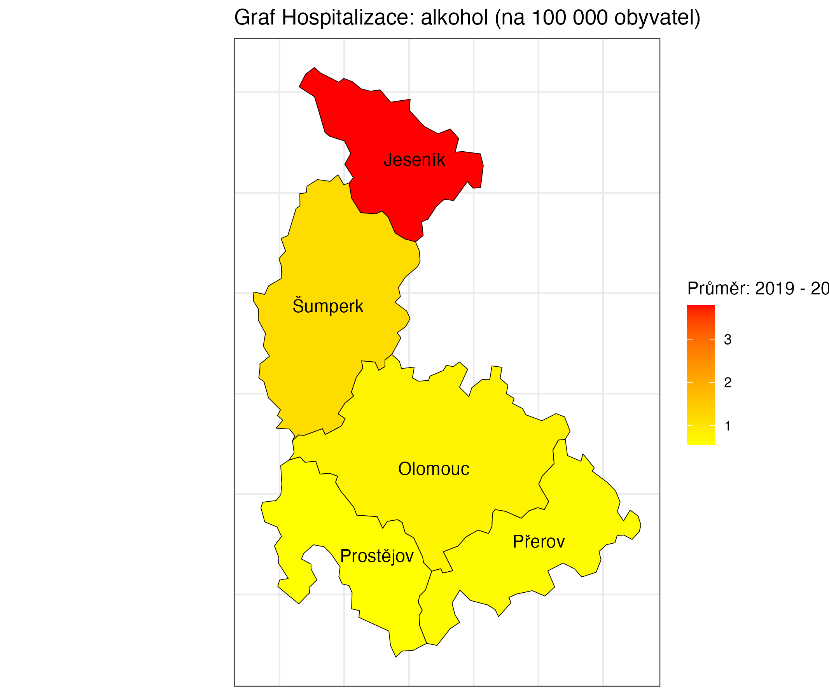
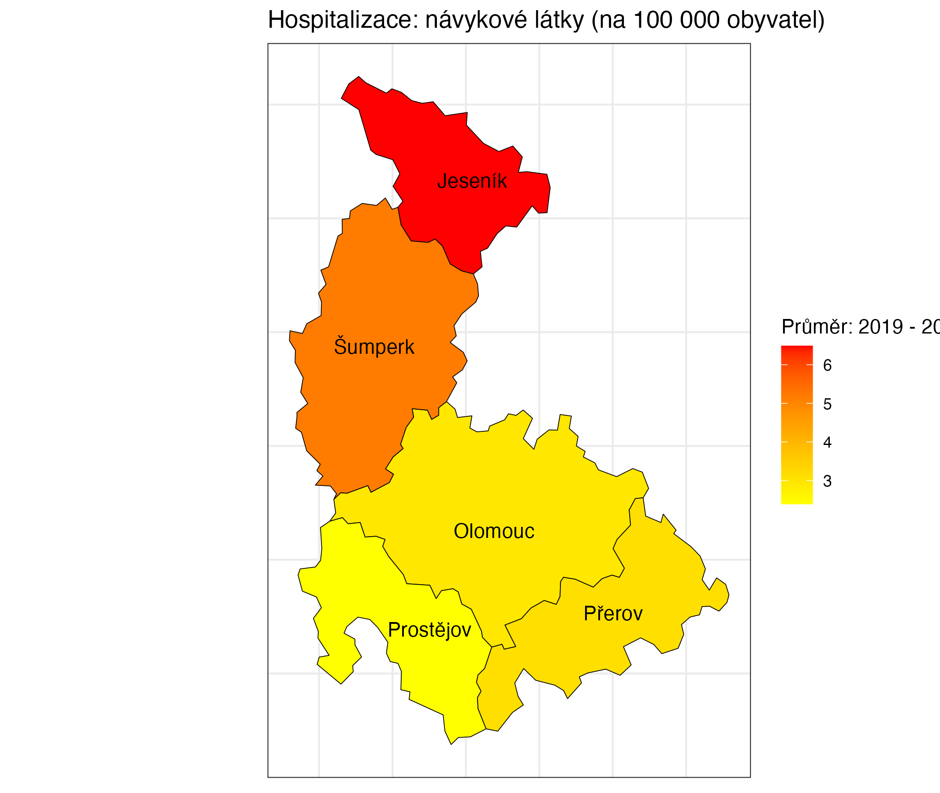
Rizika a trendy: regionální trendy

Slide 10
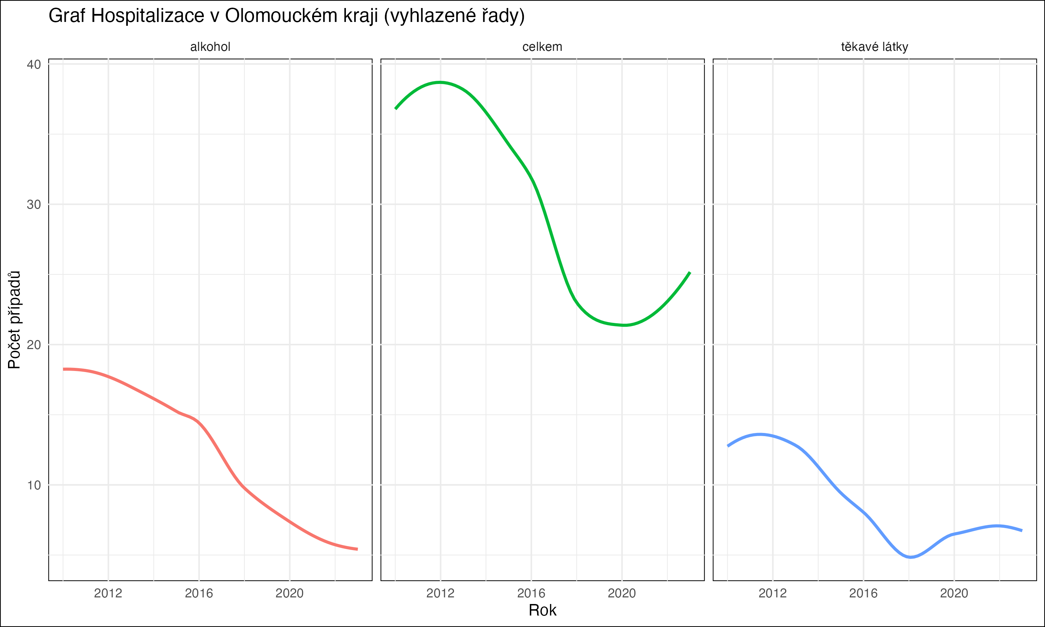
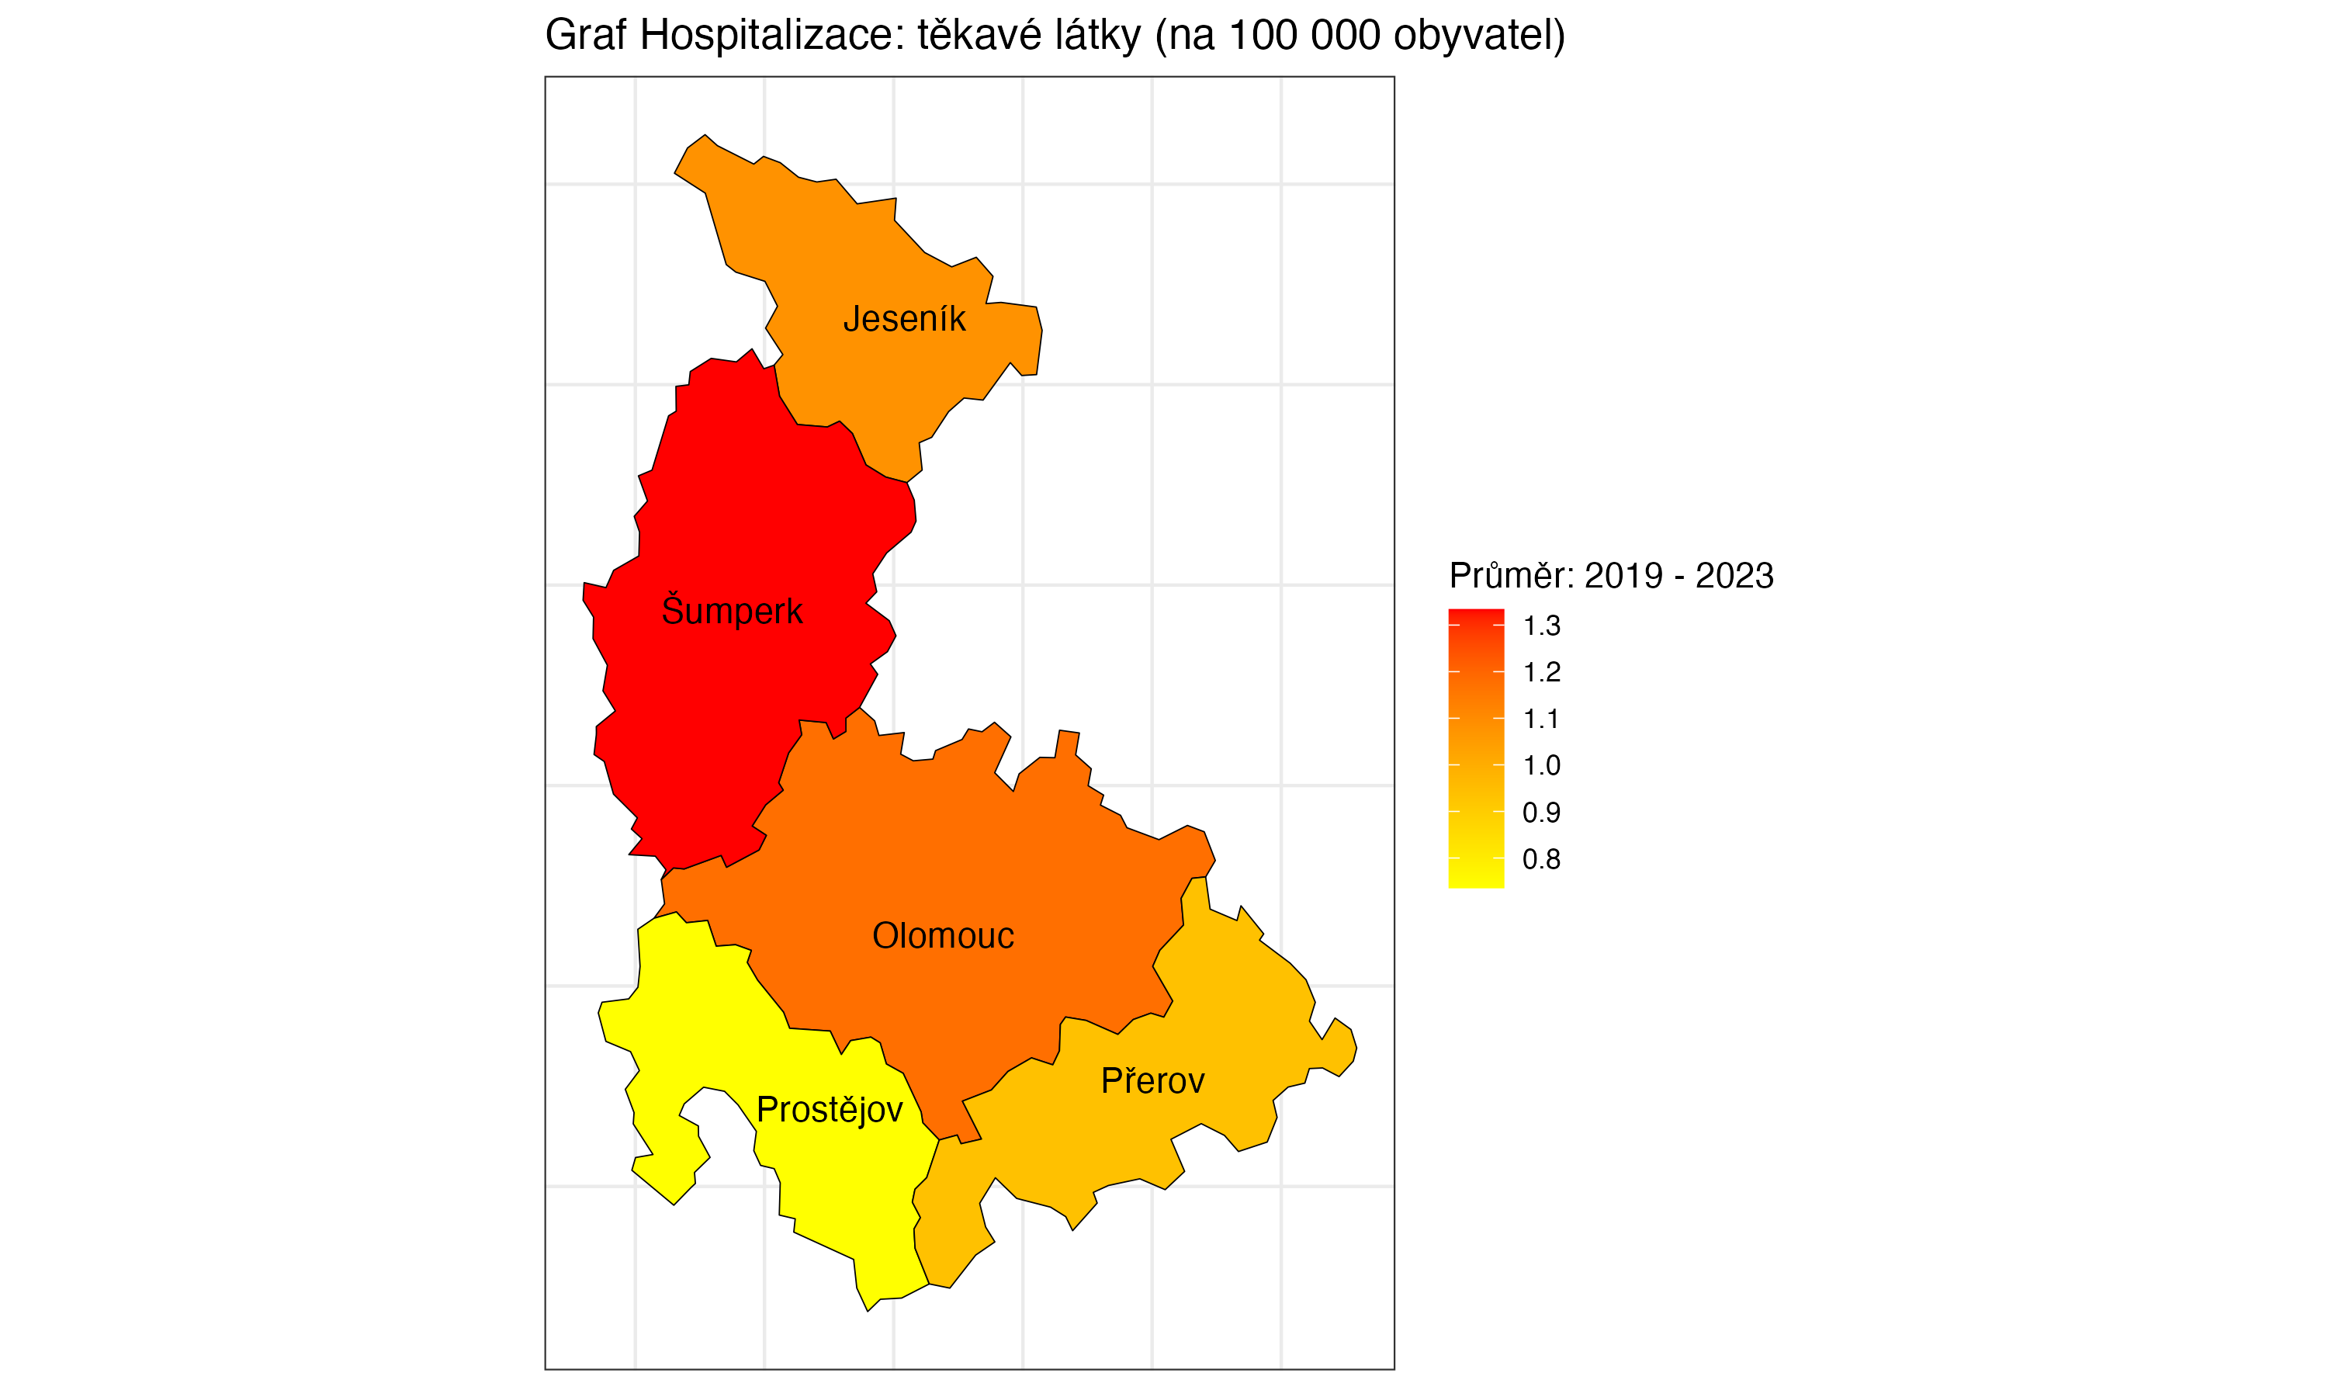
Rizika a trendy
Částečně skrytým problémem je užívání těkavých látek (nadále monitorovat)

Slide 11
Tabulka 39 Odhad velikosti dílčích rizikových populací
Odhad celkové velikosti rizikové populace ve věku 15 až 64 je zhruba 34 % velikosti populace kraje
Zejména populace v oblasti vyššího rizika je poměrně rozsáhlá
To představuje relativně vysoké číslo, které odpovídá vysoké míře rizikových jevů v české populaci (viz Chomynová et al. 2023).
Populace | Velikost
Lidé užívající drogy rizikově | 2 500
Populace v oblasti vyššího rizika | 164 544
Populace v oblasti nižšího rizika | 56 957
Celkem | 224 001

Slide 12
Síť specializovaných adiktologických služeb

Slide 13
Nízkoprahové služby
Sekundární výměna cca 30-50 % klientů, na Jesenicku výraznější (rozptýlené komunity uživatelů, z každé většinou chodí měnit jeden člověk)
Skrytá populace
  Uživatelé na menších městech (obavy ze ztráty anonymity)
  Intranasální uživatelé pervitinu a nových syntetických látek (často manuálně pracující)
  Intranasální uživatelé kokainu (většinou lépe situovaní, často podnikatelé)
  Děti, dospívající a mladí dospělí, nejčastěji uživatelé kratomu a nových syntetických látek (kontaktování většinou spíše prostřednictvím NZDM, případně v prostředí noční zábavy)
  Rodiče nezletilých dětí (obavy z postihu ze strany OSPOD)
  Romové (stigma spojené s využíváním služeb)
Notes:
lidi, kteří pracují ve velkých fabrikách a pervitin užívají, aby zvládli dlouhé směny a vysoký pracovní zápřah. O nízkoprahových adiktologických službách buď neví nebo nemají potřebu je vyhledávat a nevidí své užívání jako problém, případně je využívání služeb znevýhodňuje v zaměstnání.

Slide 14
Nízkoprahové služby
Dostupnost zdravotní péče
  Dobrá dostupnost léčby infekčních onemocnění (Remedis, FN v Olomouci)
  Velmi omezená dostupnost psychiatrické péče – málo psychiatrů pracujících s aktivními uživateli, plná kapacita, dlouhé čekací dob

Slide 15
Nízkoprahové služby – dostupnost a kapacita
Převážně pozitivní hodnocení místní i kapacitní dostupnosti ze strany klíčových aktérů krajské protidrogové politiky
Rozhovory s poskytovateli služeb:
  Vnímaná potřebnost posílení kapacity terénních programů na Šumpersku a Přerovsku
  Vnímaná potřebnost navýšení kapacity kontaktního centra v Jeseníku
  Problém s obsazováním pracovních pozic, nejvýrazněji v Olomouci

Slide 16
Síť nízkoprahových služeb – doporučení
Mírné posílení kapacity terénních programů, mj. pro účely kontaktování skryté populace v prostředí noční zábavy + posílit spolupráci s NZDM
Navýšení kapacity kontaktního centra v Jeseníku na 3,0-3,5 úvazku v PP
Zřízení nízkoprahové služby pro chronické uživatele alkoholu v Jeseníku
Zvýšení dostupnosti psychiatrické péče pro klienty služeb

Slide 17
Ambulantní služby – dostupnost a kapacita
Dobrá dostupnost na Olomoucku (3 služby ve městě Olomouc x využívané uživateli z celého kraje, omezená kapacita)
  Centrum komplexní péče v Olomouci pro hazardní hráče a další osoby s nelátkovými závislostmi – plná kapacita, od konce r. 2023 pořadník
  Poradna pro závislosti P-centrum v Olomouci – rostoucí poptávka zejm. ze strany uživatelů alkoholu, v současnosti výrazně převyšuje kapacitu služby
  Ambulance prevence a léčby závislostí v Olomouci – lehký odliv zájmu oproti r. 2024, aktuálně nemá pořadník

Slide 18
Ambulantní služby – dostupnost a kapacita
Omezená dostupnost na Přerovsku, Prostějovsku a Šumpersku
  Šumpersko – pobočka Centra komplexní péče + poradenská činnost K-centra Krédo
  Prostějovsko – pobočka Centra komplexní péče
  Přerovsko – Psychosociální centrum Přerov
Velmi špatná dostupnost na Jesenicku
  Zrušení adiktologické ambulance v Jeseníku navzdory velké poptávce (nedošlo k dohodě se zdravotními pojišťovnami na proplácení péče)

Slide 19
Ambulantní služby – dostupnost a kapacita
Vzhledem k nízkému počtu uživatelů opiátů a opioidů je relativně dostačující zajištění dostupnosti substituční léčby metadonovým programem poskytovaným v rámci AT ambulance Psychiatrické kliniky FN v Olomouci
x během pár let má program končit
Zcela schází ambulantní služba pro děti a dospívající
x plánované otevření služby organizace Mana o.p.s.

Slide 20
Pobytové služby – dostupnost a kapacita
Relativně dobrá dostupnost detoxifikace ve 3 různých zařízeních
x Vojenská nemocnice v Olomouci – aktuálně plná kapacita a pořadník + podle jednoho respondenta zvýšený práh pro klienty nízkoprahových služeb
Relativně dobrá dostupnost pobytové léčby
Schází služba krátkodobé stabilizace pro aktivní uživatele v akutní krizové situaci nebo motivované uživatelé v pořadníku na detoxifikaci
Schází služba dlouhodobé péče pro uživatele-seniory typu domova se zvláštním režimem

Slide 21
Ambulantní a pobytové služby: doporučení
Zřízení adiktologické ambulance na Jesenicku, optimálně také na Přerovsku, Prostějovsku nebo Šumpersku + navýšení kapacity stávajících služeb ambulantní léčby a poradenství
Zajištění dostupnosti substituční léčby v návaznosti na blížící se ukončení provozu metadonového programu ve FN v Olomouci
Zřízení služby krátkodobé stabilizace pro aktivní uživatele v akutní krizové situaci nebo motivované uživatelé v pořadníku na detoxifikaci
Do budoucna zřízení služby dlouhodobé péče typu domu se zvláštním režimem pro uživatele-seniory

Slide 22
Odhad rozdílu mezi počtem klientů ve službách a počtem potenciálních klientů podle kategorií služeb
 | Počet klientů ve službách | Počet potenciálních klientů | Mezera
Ambulantní služby (a) | 452 | 6123 | -5671
Nízkoprahové služby (n) | 1908 | 2465 | -557
Následná péče (np) | 109 | 3357 | -3248

Slide 23
Konflikt se zákonem a vynucování práva

Slide 24
Konflikt se zákonem a vynucování práva
Absolutní počet stíhaných drogových trestných činů: 4. místo mezi kraji.
To ukazuje na zvýšené vynucování práva v této oblasti v Olomouckém kraji ve srovnání s ostatními kraji.
Aktivita vynucování práva na drogovém trhu (“varny” metamfetaminu).
Snížená dostupnost a kvalita metamfetaminu může vést k tomu, že uživatelé přecházejí na užívání jiných návykových látek nebo to může mít zdravotní dopady.
T: “A jak byste hodnotila aktuální dostupnost, kvalitu a cenu těchto drog teda?”
R: “Teď je to strašný. Cenově je to hrozně vyšponovaný a kvalita taky nic moc. Jako není to prostě úplně to, co to bejvalo. (…) Takže tam je to strašně rozmanitý. Nikdy nevíte, co koupíte.”
R: “Špatný, špatný dávajou. Špatně hodně, že se předávkovávají ty lidi. Předávkovávají.”

Slide 25
Konflikt se zákonem a vynucování práva
Respondenti zmiňují, že zástupci nejspíše Městské policie “často kontrolují a pokutují klienty”. Například když u klientů najdou injekční materiál, který nesou k výměně.
To může mít negativní dopad na využívání služeb a navazování důvěry s klienty.

Slide 26
Penitenciární a post-penitenciární péče
Ani jedna z věznic v Olomouckém kraji nedisponuje specializovaným oddělením pro léčbu závislosti, substitučním programem ani bezdrogovou zónou s terapeutickým programem. Adiktologická péče ve vězení je tak zajišťována pouze prostřednictvím poraden drogové prevence a jako externí návštěvní služba neziskové organizace.
V tomto ohledu by bylo vhodné apelovat na změnu ve věznicích.
Absence sociálního bydlení a nízká možnost dlouhodobého pracovního uplatnění v rámci kraje
Problémy při výstupu z výkonu trestu odnětí svobody a snaze o opětovné začlenění do společnosti.

Slide 27
Školství a prevence závislostního chování

Slide 28
Školství a prevence závislostního chování
Silné stránky:
dobře fungující oblastní metodici prevence a pedagogicko-psychologické poradny s funkční spoluprací s krajským koordinátorem školské prevence
neziskové organizace zajišťující preventivní programy a vzdělávání

Slide 29
Školství a prevence závislostního chování
Málo pokryté oblasti (Šumpersko a Jesenicko.)
V oblasti Jesenicka, Osoblažska, Krnovska a Bruntálska je žádoucí posílit dostupnost preventivních služeb a vzdělávacích aktivit.
Posílit povědomí o možnostech online vzdělávacích aktivit.
Doporučení: zřídit samostatnou rozpočtovou kapitolu pro primární prevenci.

Slide 30
Školství a prevence závislostního chování
V oblasti prevence je žádoucí posílit selektivní a indikovanou prevenci.
Služby, které v kraji nejvíce chybí, jsou dětští psychiatři, psychologové a psychoterapeuti.
Slovy respondentů: “Jo a samozřejmě dětští psychiatři pochopitelně, ale to je jako v, to ví všichni a všichni o tom mluvíme. Nicméně ano, pořád to platí dostat se k dětskému psychiatrovi v Olomouckém i v Moravskoslezském kraji je prostě fakt jako velký problém a dlouho to trvá.“

Slide 31
Školství a prevence závislostního chování
Nedostatečná podpora školních metodiků prevence a jejich velká fluktuace (spíše v gesci na národní úrovni).
Snížení přímé vyučovací povinnosti a dostatečné finanční ohodnocení
Z pozice kraje lze jednat s řediteli škol o významu funkce ŠMP a o potřebě ocenění práce v této pozici, o finančním ohodnocení za vykonávanou funkci a o dostatečné časové dotaci na tuto práci.

Slide 32
Vzdělávání
Méně než polovina škol (cca 45 %) zapojena do Systému evidence a monitoringu preventivních aktivit (SEPA).
Z pozice kraje je možné realizovat cílenou informační kampaň za účelem navýšení počtu škol využívajících tento systém.
Školám lze nabízet čerpání informací o tom, jak se systémem pracovat, například v Metodice na podporu kvality v prevenci, dostupné na platformě iPREV: https://www.iprev.cz/file/230.

Slide 33
Vzdělávání
Podle zprávy České školní inspekce z roku 2020 oproti ostatním krajům uvedlo v Olomouckém kraji více ředitelů, že se zúčastnili kurzů zaměřených na zájmové a neformální vzdělávání, a naopak méně ředitelů uvádělo např. účast na kurzech prevence a projevů rizikového chování dětí a žáků.
Podle zprávy může být jedním z důvodů, proč se někteří učitelé v kraji nezapojují do dalšího vzdělávání a nedoplňují si kvalifikaci, slabší nabídka vzdělávacích aktivit obecně, případně jejich horší dostupnost.
Doporučujeme zvážit možnost podpory vzdělávání pedagogických pracovníků v oblasti kvalitní, efektivní a evidence-based prevence a ve schopnosti rozeznat kvalitní program od neúčinných či potenciálně nebezpečných technik

Slide 34
Sociální a zdravotní služby

Slide 35
Sociální služby
Olomoucký kraj je jedním z mála krajů v České republice, který věnuje pozornost uživatelům návykových látek v rámci samostatné pracovní skupiny v rámci střednědobého plánování sociálních služeb.
.

Slide 36
Sociální služby
Dostupnost sociálních služeb se v jednotlivých částí kraje liší. Pozornost je třeba věnovat především některých regionům kraje vzdálenějších od centra
Výzmaným problémem a chybějícími možnostmi jsou zajištění bydlení a také zaměstnání, které by bylo vhodné z hlediska specifické situace cílové skupiny, včetně chráněných dílen.

Slide 37
Zdravotní služby
Nedostupnost některých typů zdravotní péče, zejména péče psychatrické.
Nedostatek služeb a péče pro osoby s duálními dignózami.

Slide 38
Děkuji za pozornost a otevíráme diskuzi

